Slide 1
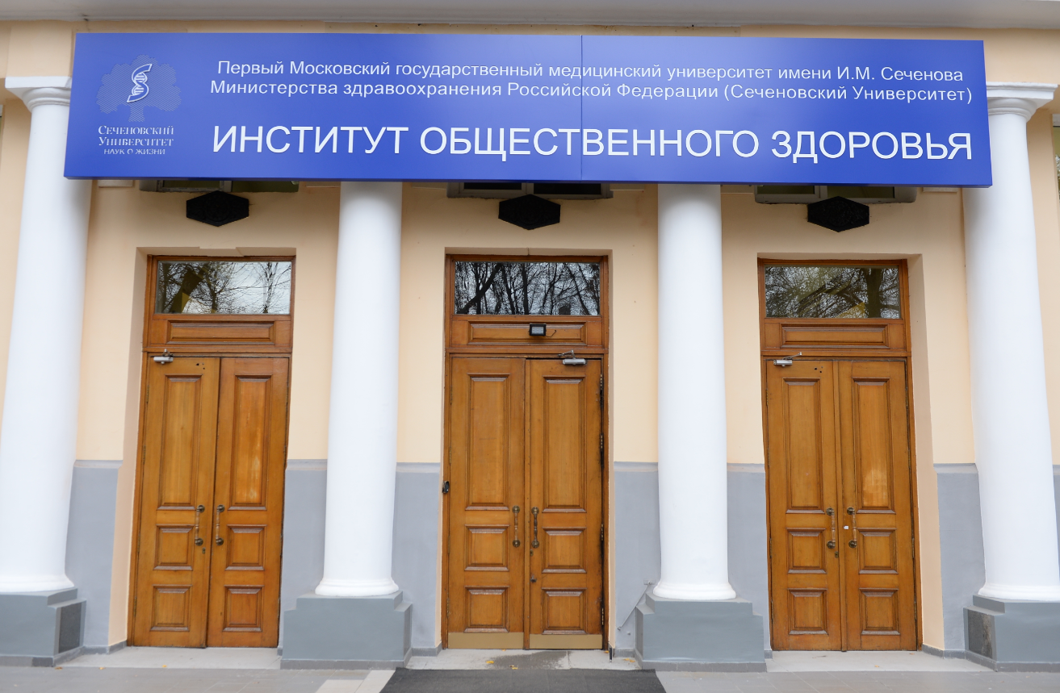
Брико Николай Иванович
КОНЦЕПЦИЯ РАЗВИТИЯ ИНСТИТУТА ОБЩЕСТВЕННОГО ЗДОРОВЬЯ
Директор института
Заслуженный деятель науки РФ, академик РАН, д.м.н., профессор
6 ноября 2019, Москва

Slide 2
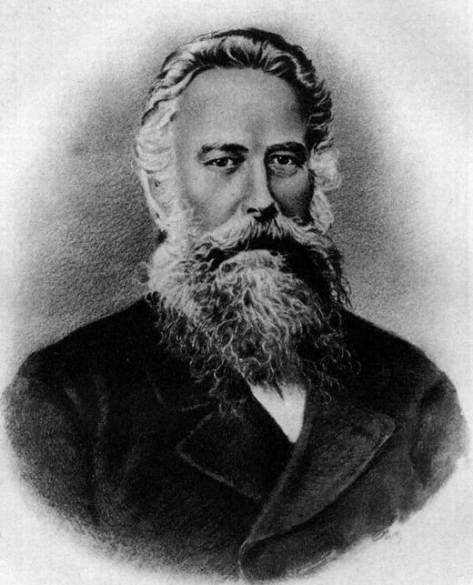
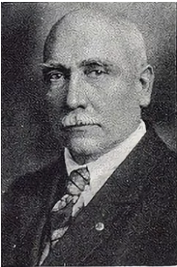
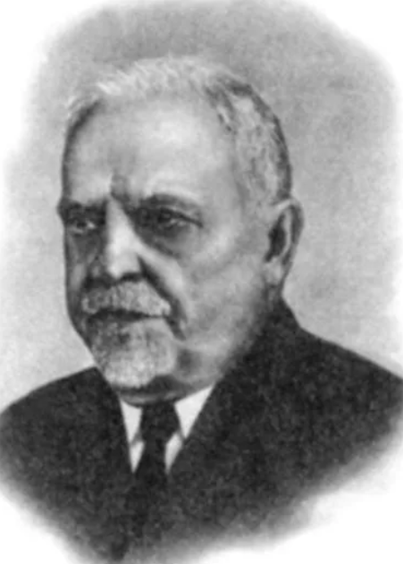
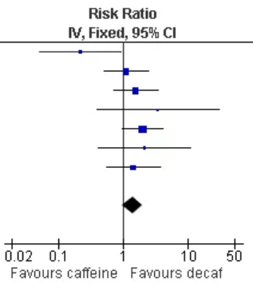
Институт общественного здоровья создан 18 февраля 2019 года на базе Медико-профилактического факультета
ИЗ ФАКУЛЬТЕТА В ИНСТИТУТ: ОТ ИСТОРИИ И ТРАДИЦИЙ К БУДУЩЕМУ МЕДИЦИНЫ
Новый этап подготовки специалистов в области общественного здоровья и профилактической медицины
Основная задача – интеграция в международное образовательное и научное пространство. Подготовка специалиста мирового класса, востребованного не только в стране, но и за рубежом. Оперативное реагирование на глобальные вызовы времени при подготовке врачей новой формации
2019
Институт общественного здоровья
1992
Нанотехнологии
Биоинформатика
IT технологии
Биомедицина
Цифровая медицина
Геномика, метагеномика
Протеомика
Омиксные технологии
Нутрициогеномика
1935
Медико-профилактический
факультет
1930
Санитарно-гигиенический
факультет
Санитарно-профилактический
факультет

Slide 3
СОСТАВ ИНСТИТУТА
Основа – восемь ведущих профильных кафедр
В состав Института вошли 8 профильных кафедр, обеспечивающих подготовку по всем основным направлениям:
- кафедра экологии человека и гигиены окружающей среды - академик РАН Г.Г. Онищенко;
- кафедра эпидемиологии и доказательной медицины – Академик РАН Н.И. Брико;
- кафедра микробиологии, вирусологии и иммунологии - Академик РАН В.В. Зверев;
- кафедра общей гигиены – проф. П.И. Мельниченко;
- кафедра гигиены детей и подростков – член корр. РАН В.Р. Кучма;
- кафедра медицины труда, авиационной, космической и водолазной медицины – член корр. РАН И.В.Бухтияров;
- кафедра общественного здоровья и здравоохранения имени Н.А. Семашко – проф. В.А. Решетников
- кафедра социальной гигиены и организации госсанэпидслужбы по обеспечению санитарно-эпидемиологического благополучия населения – проф. М.П. Шевырева;

Slide 4
НАПРАВЛЕНИЕ ПОДГОТОВКИ
Медико-профилактическое дело
Специальность: 32.05.01 Медико-профилактическое дело
Квалификация (степень): врач по общей гигиене, по эпидемиологии
Продолжительность обучения: 6 лет
Форма обучения: очная. Обучается 963 студентов, из них 6 иностранцев. В 2019-20гг принято – 25 чел по целевому набору
Научно-исследовательская работа
Производственная практика
Специальные дисциплины
(пропедевтика профилактических дисциплин)
4-6 курсы
Первые
3 года обучения
Вводные специальные дисциплины
Клинические и общемедицинские дисциплины
Фундаментальные дисциплины
Предуниверсарий
Кадетский класс (медико-профилактическое направление)
Школы с ориентацией на медико-профилактическое направление

Slide 5
НАПРАВЛЕНИЯ РАЗВИТИЯ ИОЗ
Развитие кадрового потенциала кафедр института
Увеличение публикационной активности сотрудников в области «Public Health»
Повышение научного авторитета среди мирового сообщества в области общественного здоровья
Повышение рейтинга в международной образовательной среде
Достижение позиции лидера в области подготовки специалиста медико-профилактического профиля среди ВУЗов Российской Федерации

Slide 6
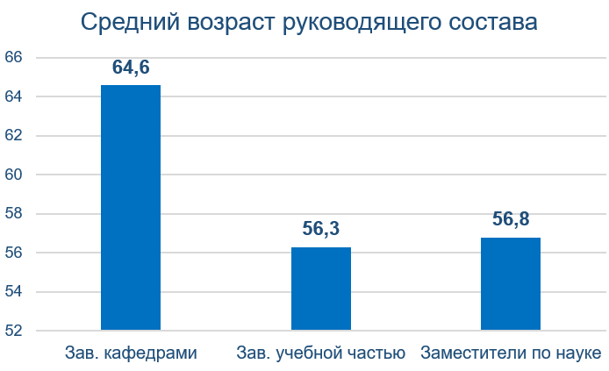
КАДРОВЫЙ ПОТЕНЦИАЛ (РАЗВИТИЕ)
Курс на омоложение
Число ППС в Институте:
133 человека
Средний возраст:
51,5 лет
 | Февраль 2019 | Ноябрь 2019 |  | Сеченовский Университет
«Молодые ученые» | 13,3% | 15,8% |  | ≈ 21%
Сотрудники до 40 лет, из них: | 20,0% | 21,8%
до 30 лет | 8,1% | 11,3%
до 35 лет | 12,6% | 16,5% | +5 сотр.
>60 лет | 34,1% | 33,1% | -2 сотр.
кандидаты наук |  | 48,9%
доктора наук |  | 33,1%
82,0%

Slide 7
РЕЗЕРВ НАУЧНО-ПЕДАГОГИЧЕСКИХ РАБОТНИКОВ: АСПИРАНТЫ И ОРДИНАТОРЫ
Всего аспирантов 33, из них 26 на трех кафедрах:
эпидемиологии и доказательной медицины (9), общественного здоровья и здравоохранения (10), микробиологии, вирусологии и иммунологии (7)
Отсутствуют аспиранты на кафедре:
социальной гигиены и организации госсанэпидслужбы по обеспечению санитарно-эпидемиологического благополучия населения
Всего ординаторов – 54 человека из них: 2018-2019 -22; 2019-2020 - 32
Кафедра общей гигиены (2018-2019 -9; 2019-2020 - 12)
Кафедра эпидемиологии и доказательной медицины (2018-2019 -6; 2019-2020 - 12)
Кафедра общественного здоровья и здравоохранения (2018-2019 -5; 2019-2020 - 3)
Кафедра социальной гигиены и организации госсанэпидслужбы по обеспечению санитарно-эпидемиологического благополучия населения (2018-2019 -2; 2019-2020 - 2)
Кафедра медицины труда, авиационной, космической и водолазной медицины (2018-2019 -0; 2019-2020 - 3)
Ординаторы отсутствуют на кафедре микробиологии, кафедре экологии человека и гигиены окружающей среды, кафедре гигиены детей и подростков

Slide 8
ПОВЫШЕНИЕ ПУБЛИКАЦИОННОЙ АКТИВНОСТИ
Индекс Хирша
40% сотрудников – 1
18% сотрудников – 2
Заведующие кафедрами:
экологии человека и гигиены окружающей среды: Scopus – 9, РИНЦ - 43
микробиологии, вирусологии и иммунологии: Scopus – 7, РИНЦ – 18
Эпидемиологии и ДМ: Scopus – 4, РИНЦ - 24
Увеличение количества публикаций в журналах Q1 БД Scopus
Кафедра общественного здоровья и здравоохранения имени Н.А. Семашко – 4
Кафедра эпидемиологии и ДМ – 3

Slide 9
ПУБЛИКАЦИИ В ВЫСОКОЦИТИРУЕМЫХ ЖУРНАЛАХ Q1
Публикация статей в высокорейтинговых журналах The Lancet и JAMA в рамках коллаборации Global Burden of Disease (GBD)
Глобальное бремя заболеваний, травм и факторов риска

Slide 10
ПОВЫШЕНИЕ НАУЧНОГО АВТОРИТЕТА СРЕДИ МИРОВОГО СООБЩЕСТВА В ОБЛАСТИ ОБЩЕСТВЕННОГО ЗДОРОВЬЯ (I)
Научное обоснование рисков здоровью населения и разработка технологий их профилактики и минимизации
Разработка стратегии развития иммунопрофилактики в Российской Федерации до 2035г
Обеспечение гигиенической безопасности информационно-образовательной среды для обучающихся в условиях цифровой экономики
Разработка геномных и постгеномных технологий диагностики и оценки риска развития профессиональных и производственно-обусловленных заболеваний
Разработка современных здоровьесберегающих технологий для укрепления здоровья населения и профилактики важнейших неинфекционных заболеваний (НИЗ)
2019
2020
2021

Slide 11
ЦЕЛЬ – ПОВЫШЕНИЕ НАУЧНОГО АВТОРИТЕТА СРЕДИ МИРОВОГО СООБЩЕСТВА В ОБЛАСТИ ОБЩЕСТВЕННОГО ЗДОРОВЬЯ (II)
Изучения микробиоты человека для разработки технологий профилактики инфекционных и неинфекционных болезней
Разработка и оценка функциональных пищевых продуктов для профилактики хронических неинфекционных патологий
Изучение роли минорных биологически активных веществ в кардиологии, эндокринологии, неврологии и др.
Изучение факторов, влияющих на биологический возраст человека
Управление качеством жизни людей молодого возраста
2019
2020
2021

Slide 12
РАЗВИТИЕ ЛАБОРАТОРИЙ ИНСТИТУТА ОБЩЕСТВЕННОГО ЗДОРОВЬЯ
Лаборатория эпидемиологического анализа и оценки состояния здоровья различных групп населения | Лаборатория изучения проблем охраны здоровья населения | Лаборатория иммунопрофилактики | Микробиологическая лаборатория | Гигиеническая лаборатория
разработка регистров и проведение анализа заболеваемости наиболее актуальными инфекционными и неинфекционными болезнями, выявление причин развития заболеваемости и обоснование основных проблем профилактики | Разработка современных здоровьесберегающих технологий для укрепления здоровья населения и профилактики социальнозначимых неинфекционных заболеваний | Оценка эффективности и качества иммунопрофилактики, серологического мониторинга. Разработка новых подходов к организационно-методическому обеспечению иммунопрофилактики | Изучение молекулярно-биологических свойств микробиоты, разработка препаратов для трансплантации микробиоты | Изучение минорных и биологически активных пищевых компонентов для профилактики заболеваний, вызывающих преждевременную смерть
Проведение научных исследований на уровне международных стандартов
Разработка новых технологий профилактики инфекционных и неинфекционных болезней
Увеличение объема публикаций в высокорейтинговых научных журналах
Повышение научного авторитета среди мирового сообщества
Привлечение высокорейтинговых ученых мирового уровня

Slide 13
ПРИВЛЕЧЕНИЕ ПРОФЕССОРОВ ЗАРУБЕЖНЫХ ВЫСОКОРЕЙТИНГОВЫХ ВУЗОВ К СОТРУДНИЧЕСТВУ И В ШТАТ
Андреас Штанг h-индекс 45 (Центр клинической эпидемиологии Университет Дуйсбург-Эссен) (Германия)
Йоахим Шутц h-индекс 49 (Международное агентство по исследованию рака) (Франция)
Марк ван дер Линден h-индекс 34 (Референс центр пневмококковой инфекции Рейнско-Вестфальский технический университет Ахена) (Германия)
Горбаленя Александр h-индекс 67 (Профессор Лейденского университета) (Нидерланды)
2019
2020
2021

Slide 14
ПОВЫШЕНИЕ РЕЙТИНГА В МЕЖДУНАРОДНОЙ ОБРАЗОВАТЕЛЬНОЙ СРЕДЕ
Гармонизация образовательных программ по гигиеническим дисциплинам, эпидемиологии и общественному здоровью с европейскими университетами
Развитие программ магистратуры
Направление: общественное здравоохранение
Профили магистратуры:
Деловое администрирование в здравоохранении (имеет международную аккредитацию)
Эпидемиология (подготовка к международной аккредитации) – сотрудничество с University of Duisburg-Essen (Center of Clinical Epidemiology University Hospital of Essen)

Slide 15
Достижение позиции лидера в области подготовки специалиста медико-профилактического профиля среди ВУЗов РФ
Успешно работает Учебно-методическая комиссия по эпидемиологии Координационного Совета по области образования «Здравоохранение и медицинские науки»
Целесообразно создание учебно-методических комиссий по:
Гигиене
Общественному здоровью и организации здравоохранения
Микробиологии
Участие в подготовке нормативно-правовых документов
Профессиональный стандарт «Врач-эпидемиолог»
Подготовлен профессиональный стандарт «Специалист в области гигиены»
Подготовлен профессиональный стандарт «Специалист в области медико-профилактического дела
Разработана Примерная основная образовательная программа по специальности медико-профилактическое дело
Разработка Федеральных образовательных стандартов обучения в ординатуре по гигиеническим специальностям, общественному здоровью и организации здравоохранения, эпидемиологии, микробиологии и др.
Разработка примерных образовательных программ по гигиеническим специальностям и эпидемиологии для обучения в ординатуре по гигиеническим специальностям, общественному здоровью и организации здравоохранения, эпидемиологии, микробиологии и др.

Slide 16
ПОВЫШЕНИЕ КАЧЕСТВА ПОДГОТОВКИ СПЕЦИАЛИСТА В ОБЛАСТИ ОБЩЕСТВЕННОГО ЗДОРОВЬЯ
Развитие электронного обучения
Обновление учебно-методического обеспечения учебного процесса и внедрение в учебный процесс на всех кафедрах специальных компьютерных программ, используемых при проведении санитарно-эпидемиологического надзора и мониторинга в учреждениях Роспотребнадзора и медицинских организациях
Внедрение технологий VR (виртуальной реальности) в учебный процесс для отработки умений проведения санитарно-гигиенического обследования объектов (в настоящее время разработана программа виртуального пространства прививочного кабинета)
Создание аккредитационно-симуляционного центра для подготовки и проведения первичной (по 3 направлениям) и первичной специализированной аккредитации (12 напр)
Создание студенческих учебных лабораторий: санитарно-гигиенические исследования; социально-гигиенический мониторинг, эпидемиологический анализ, организация иммунопрофилактики.
Развитие студенческих олимпиад, проведение студенческих научно-практических конференций по медико-профилактическому направлению

Slide 17
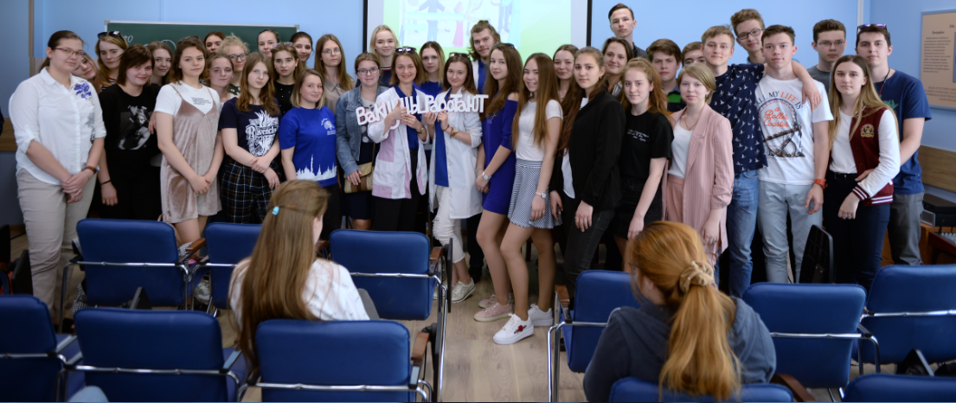
ПОВЫШЕНИЕ РЕПУТАЦИИ ИНСТИТУТА ОБЩЕСТВЕННОГО ЗДОРОВЬЯ СЕЧЕНОВСКОГО УНИВЕРСИТЕТА В СТУДЕНЧЕСКОЙ СРЕДЕ НЕМЕДИЦИНСКИХ ВУЗОВ РОССИЙСКОЙ ФЕДЕРАЦИИ
В 2019-2020 учебном году впервые включено направление «Медико-профилактическое дело» в олимпиаду «Я — профессионал»
Волонтерский отряд «Авангард профилактики» ИОЗ Сеченовского Университета
Цель отряда: Повышение уровня информированности и приверженности населения различным аспектам профилактики инфекционных и неинфекционных заболеваний
Целевые группы: учащиеся предуниверсария и студенты немедицинских ВУЗов. Проекты:
«От студента студенту: скажи вакцинации ДА!» Серия мероприятий по улучшению информированности и приверженности к вакцинации студентов немедицинских ВУЗов г. Москвы
«Профилактика социально значимых инфекционных и неинфекционных болезней»

Slide 18
СПАСИБО ЗА ВНИМАНИЕ

